Slide 1


채팅화면
공개방 화면
참여방 화면
Mikim3 채팅방
공개방
대화 목록
나
공개방 이름 | 인원 | 잠금여부
참여방 이름
하이
공개방 이름 | 인원 | 잠금여부
DM 이름
공개방 이름 | 인원 | 잠금여부
mikim3
안녕
나
뭐함?
mikim3
게임
홈
대화목록
공개방
게임하기
홈
대화목록
공개방
게임하기
홈
대화목록
공개방
게임하기

Slide 2

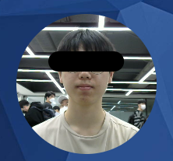

DM은 유저 프로필을 눌렀을 경우,
프로필 창에서 띄우기
+ 버튼 눌렀을 시
대화 목록
공개방 채팅방
참여방 이름
나
하이
profile
방제: 블라블라
초 대 방
공 개 방
비공개방
mikim3
안녕
나
비밀번호
jimin
뭐함?
DM 버튼
jimin
둘이 게임하기 버튼
hi
홈
대화목록
공개방
게임하기
홈
대화목록
공개방
게임하기

